Slide 1




Slide 2
MÓDULO 3: Se explica cada evento en particular.
Baby Shower. Nacimiento, bautismo y primer año. Cumpleaños infantil. Comunión, Bar y bat mitzvá. Cumpleaños de 15. Fiesta de egresados. Despedida de solteros. Boda (cuanto sale una boda hoy) Boda eco- friendly y boda Vegetariana. Aniversario. Desfile de modas. Empresarial (ejecutivo y corporativo).

Slide 3



-Timming: corto-largo
-Tarjetería: digital-impresa
-Vajilla: Descartable-Loza
--Torta: si-no
--Souvenir: si-no
--Tipo de comida/tipo de servicio.
--Música: bailar-ambiental

Slide 4



-SOLO MUJERES
- COMPARTIDO CON HOMBRES
TODO DEPENDE DE LO QUE SE PRETENDA ORGANIZAR
GENERALMENTE LO ORGANIZAN LAS AMIGAS, HERMANAS Y CUÑADAS DE LA FUTURA MAMA. EN LA CASA DE UNA DE ELLAS. PUEDE SER POR LA TARDE EN CUALQUIER DÍA DE SEMANA (CUANDO LA MAYORÍA PUEDA ESTAR PRESENTE) PUEDE SER UNA SORPRESA.
ENVIAR INVITACIONES VÍA E-MAIL CON ALUSIONES AL MOTIVO, SE ORGANIZAN JUEGOS Y SORPRESAS PARA LA MAMÁ.

Slide 5
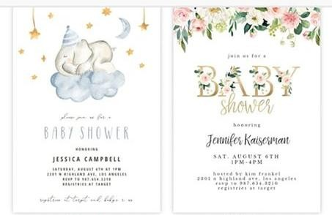

Slide 6
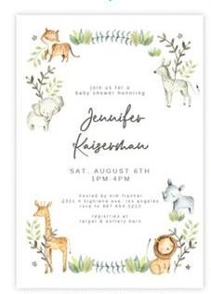

Slide 7
EL MENÚ PUEDE SER UN TE ACOMPAÑADOS POR VARIEDADES DE TORTAS, CANAPÉS DULCES Y SALADOS, TARTAS, SÁNDWICHES, MACITAS Y PLATOS PREFERIDOS A LA AGASAJADA, PARA ELLO SE DISPONE UNA MESA EN UN JARDÍN, O EN UN COMEDOR O LIVING, DEPENDIENDO EL CLIMA, Y SE ADORNA EL LUGAR CON FLORES Y DETALLES EXCLUSIVOS AL BEBE.

Slide 8
EL OBJETIVO ES AGASAJAR, ACOMPAÑAR Y MIMAR A LA MAMA EN EL ÚLTIMO MES DE EMBARAZO, DARLE CONSEJOS, COMPARTIR SU EXPERIENCIA Y CONTAR ANÉCDOTAS QUE SEAN ÚTILES PARA ESTAR TRANQUILA DURANTE ESOS ÚLTIMOS DÍAS ANTES DEL PARTO. AL FINAL LAS INVITADAS LE ENTREGARAN SUS REGALOS PARA COMPLETAR EL AJUAR DEL BEBE.
SE ARMAN DOS EQUIPOS
SE PUEDE PINTAR LA PANZA DE LA MAMÁ

Slide 9
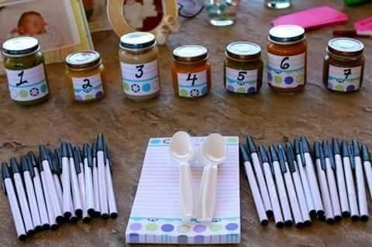

Slide 10
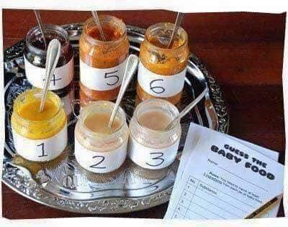

Slide 11
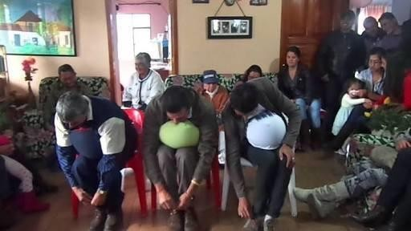

Slide 12
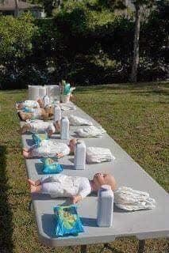

Slide 13
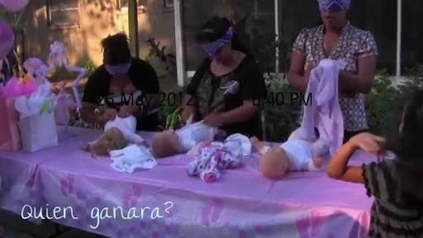

Slide 14
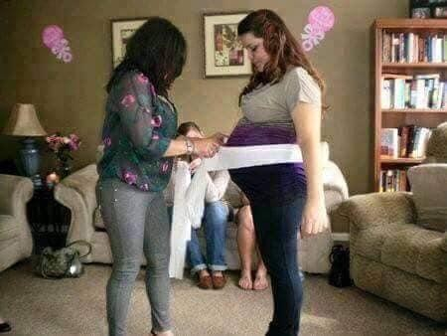

Slide 15
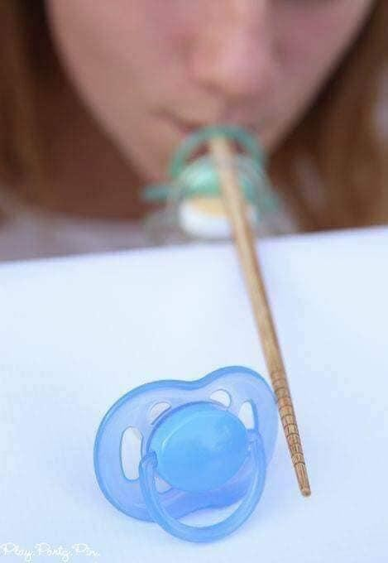

Slide 16
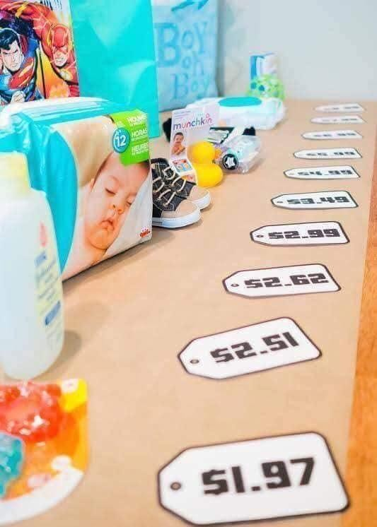

Slide 17
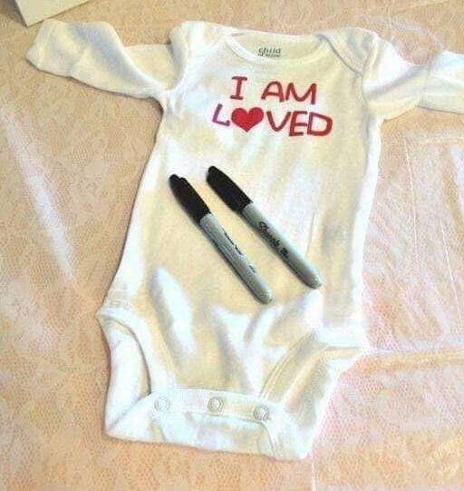

Slide 18
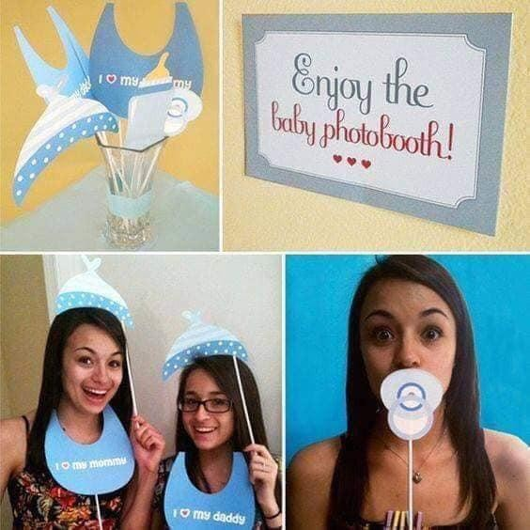

Slide 19
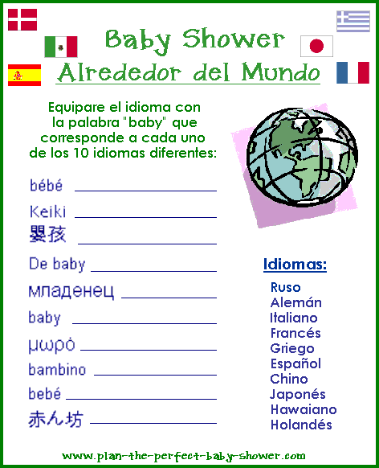
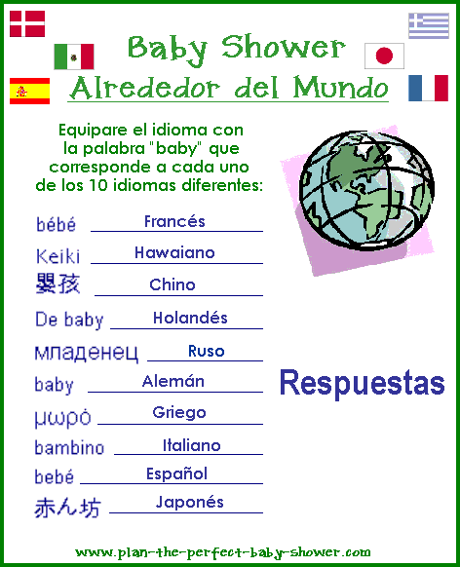

Slide 20
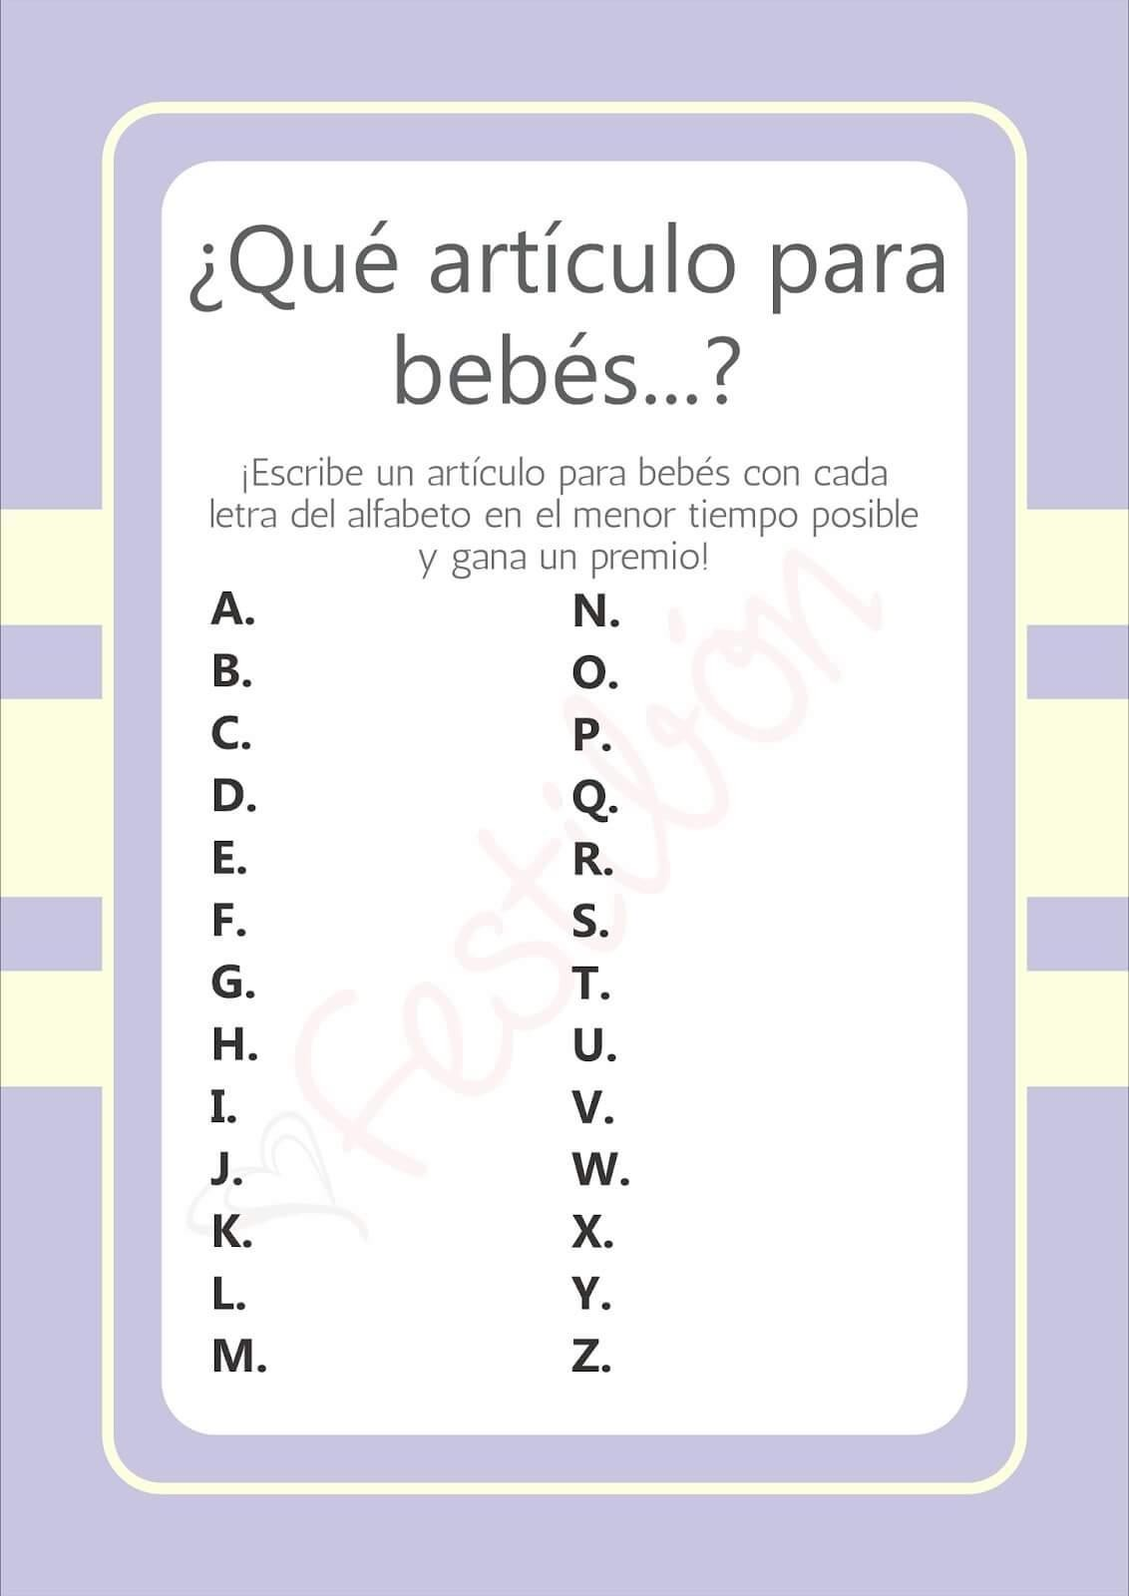

Slide 21
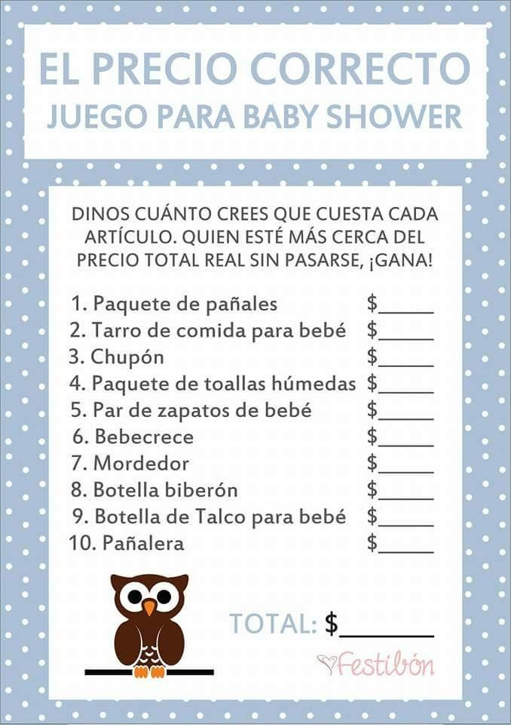

Slide 22
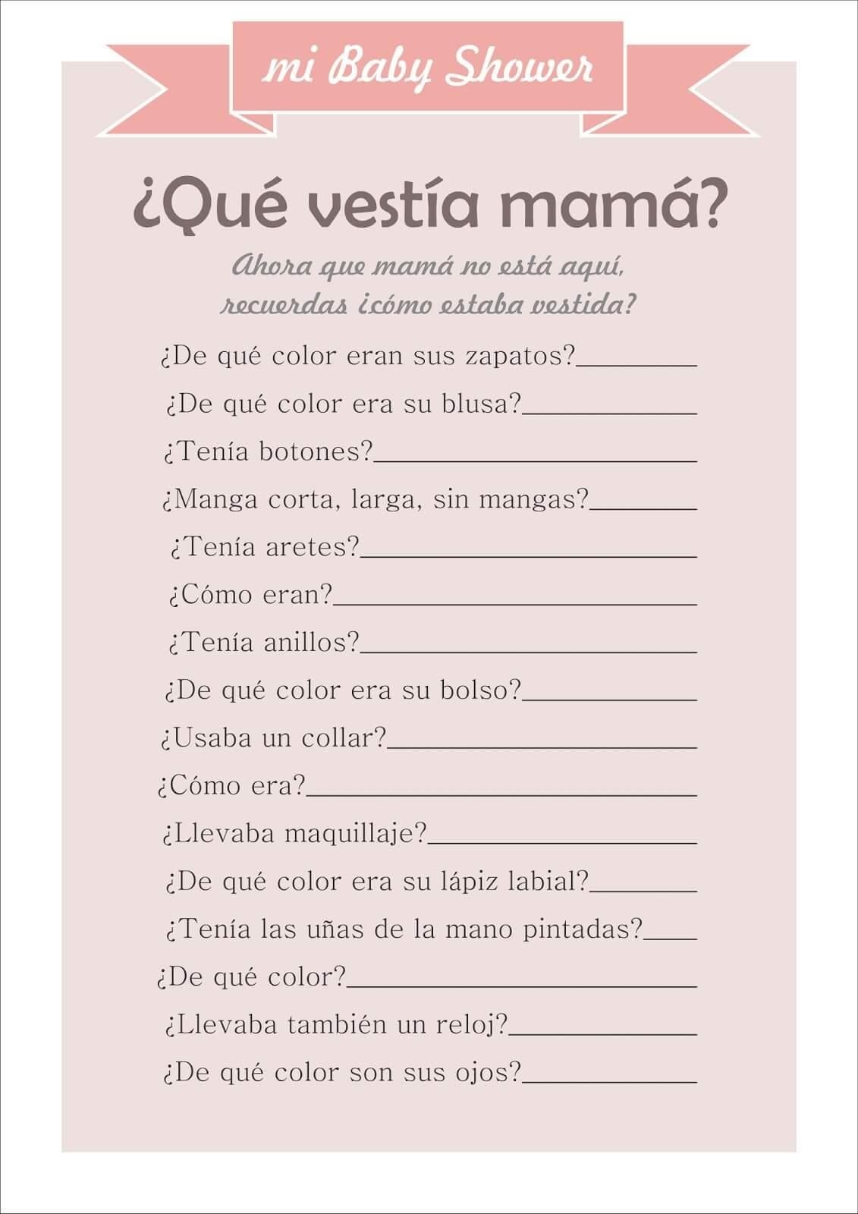
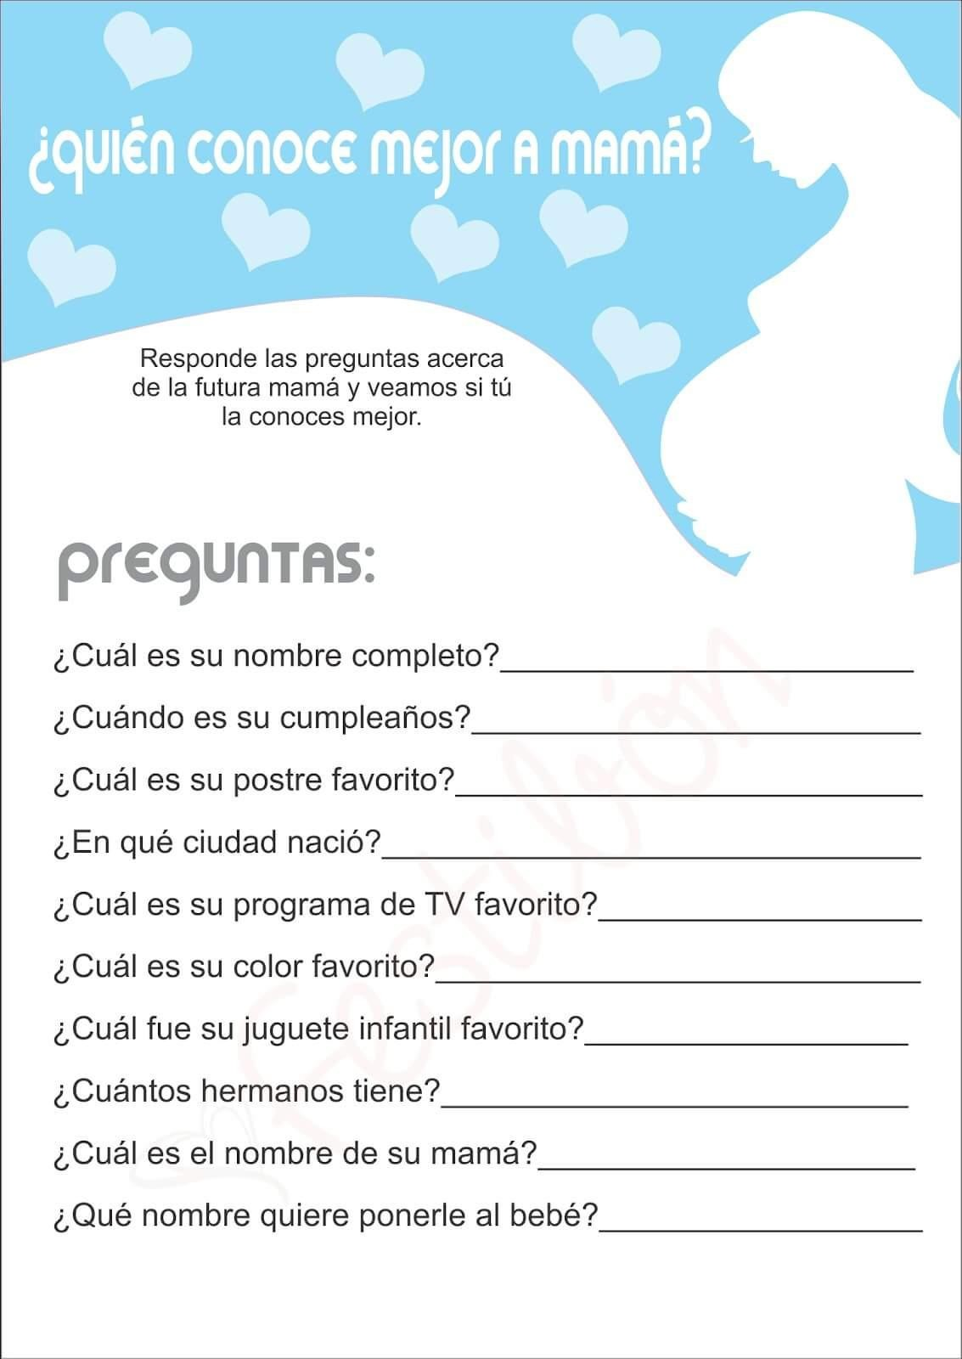

Slide 23
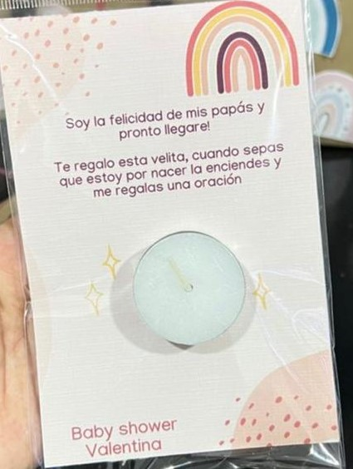

Slide 24
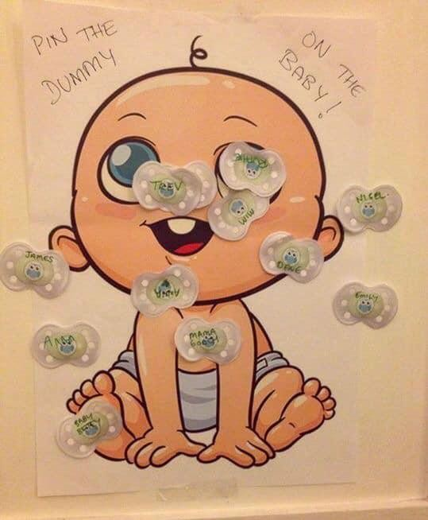
Ojos vendados, ponle el chupete al bebé

Slide 25
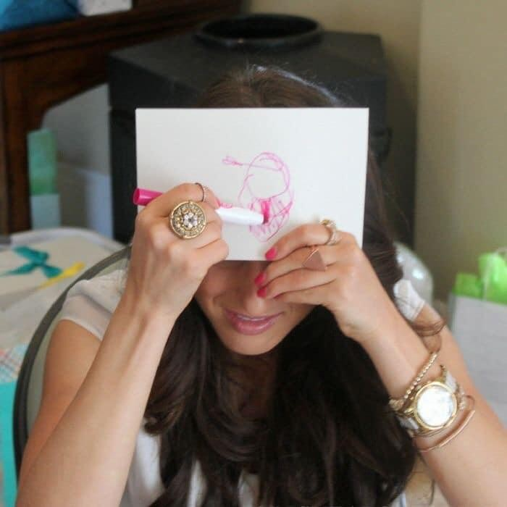
Dibuja al bebé

Slide 26
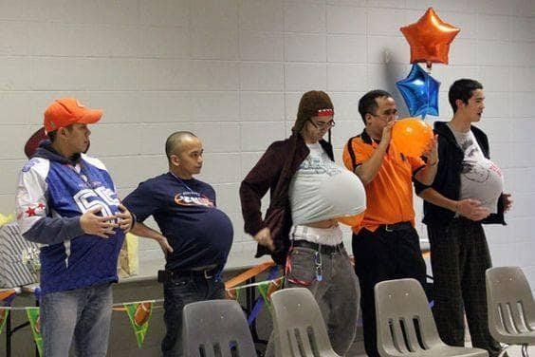
Átate los cordones

Slide 27
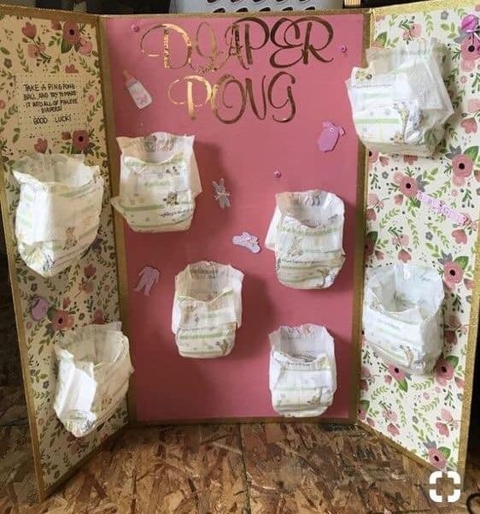

Slide 28
Algunos juegos:
-Adivinar el diámetro de la panza de la mamá.
-Memotest
-Dígalo con mímica
-Cambiar a un muñeco como si fuera el bebé

Slide 29
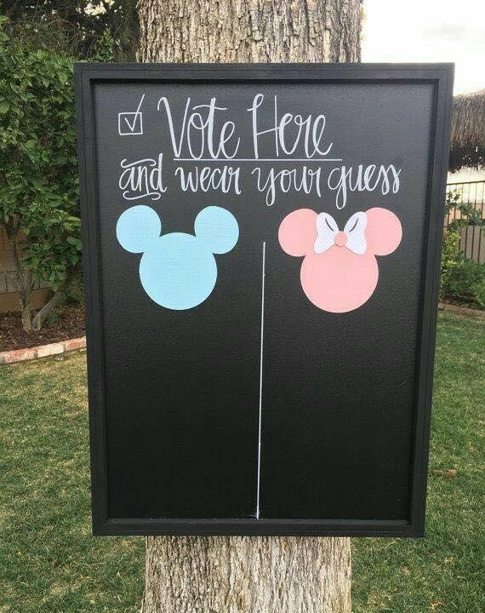

Slide 30
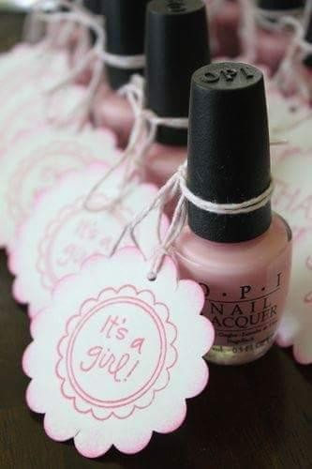
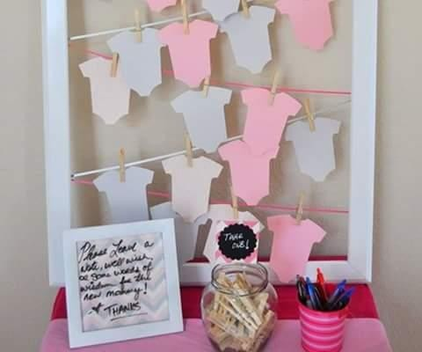
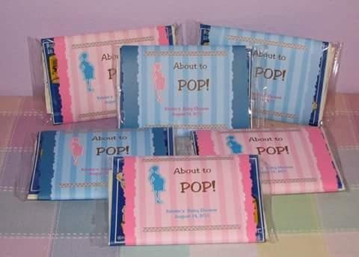
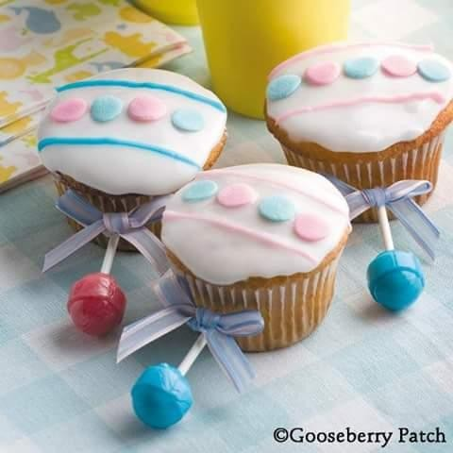

Slide 31
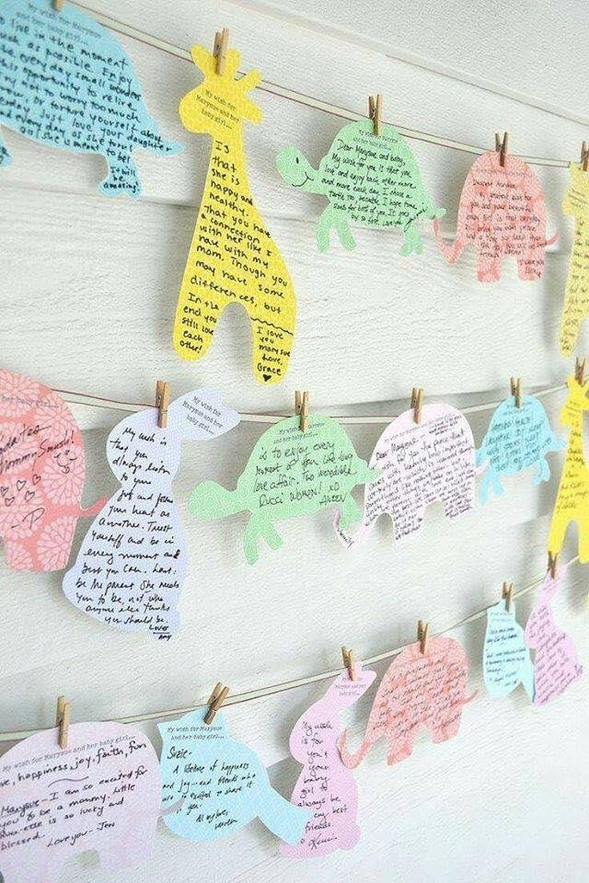

Slide 32
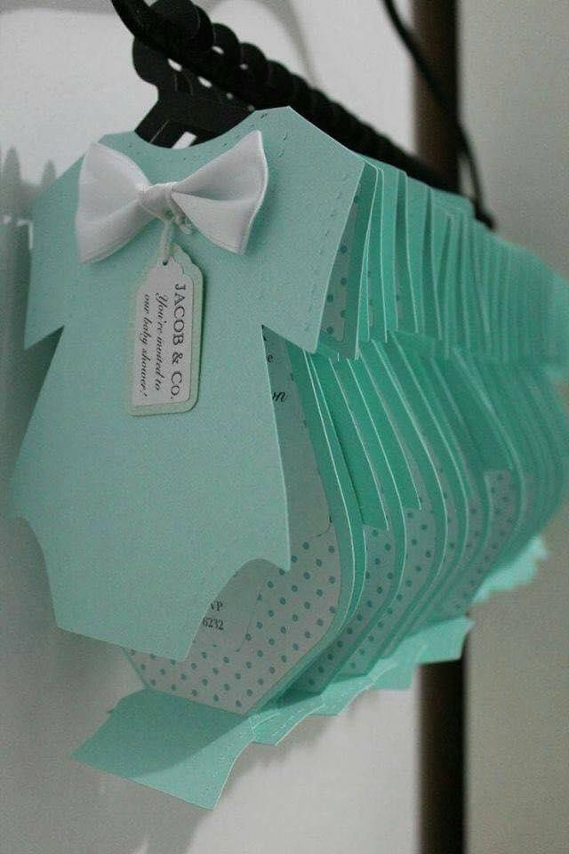

Slide 33
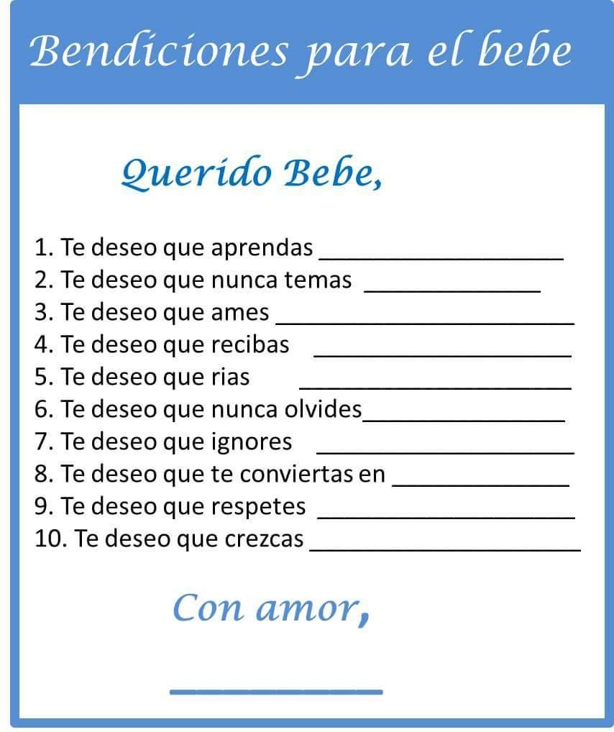

Slide 34
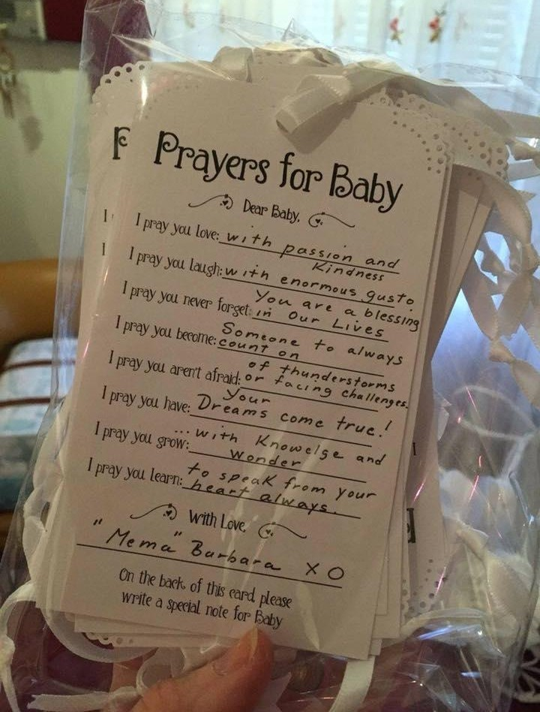

Slide 35
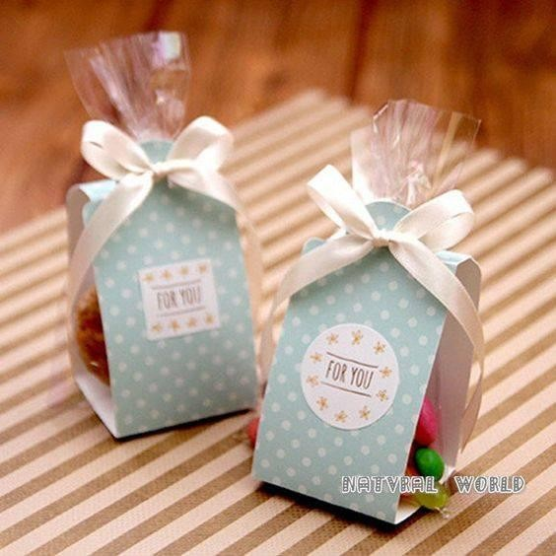

Slide 36
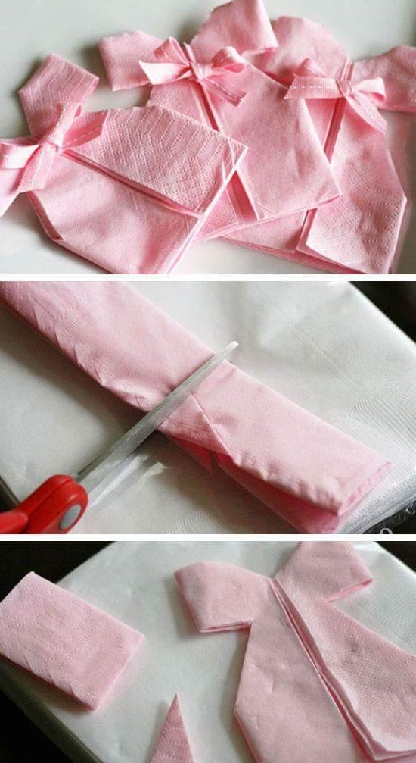
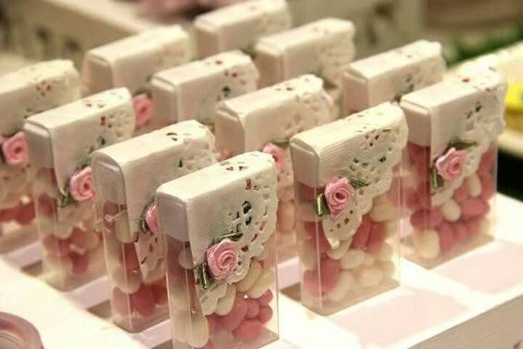

Slide 37
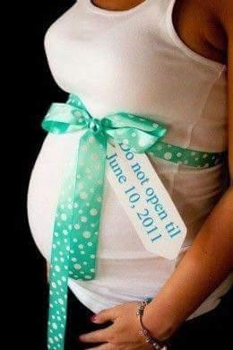
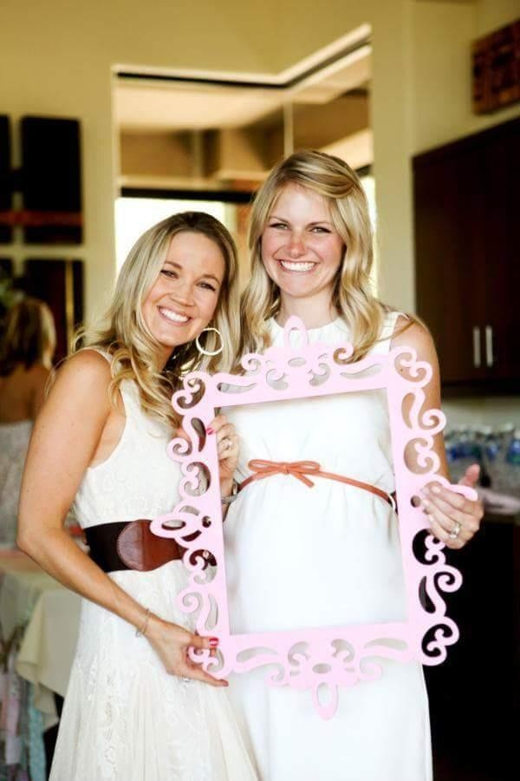

Slide 38
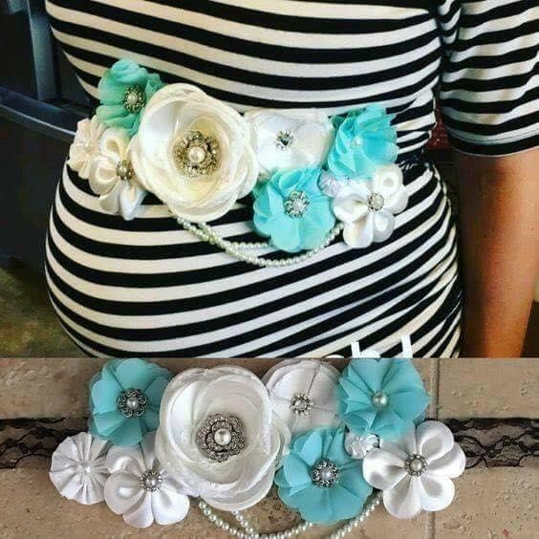

Slide 39
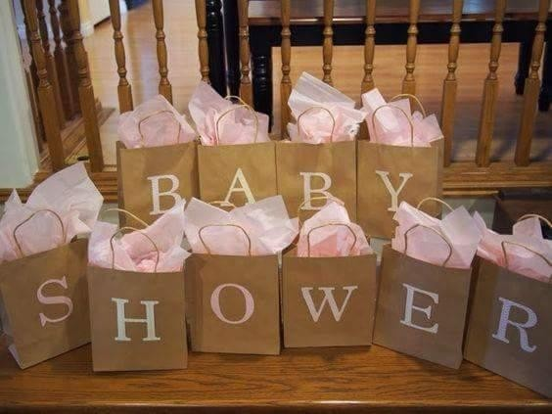

Slide 40
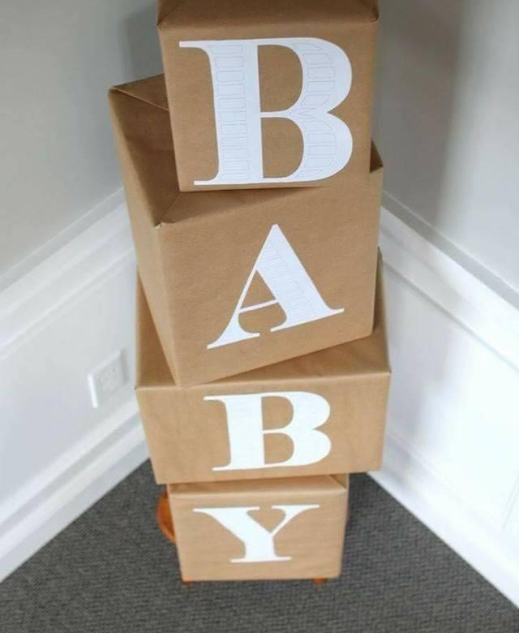

Slide 41
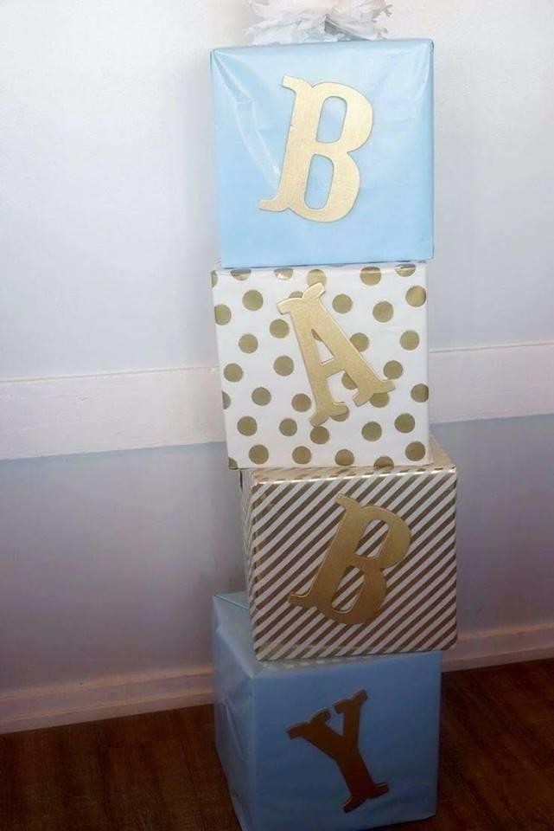

Slide 42
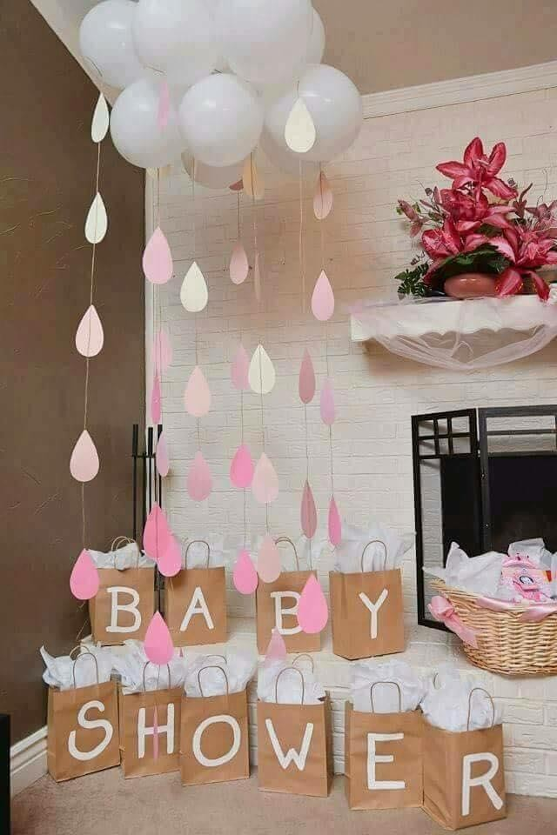

Slide 43
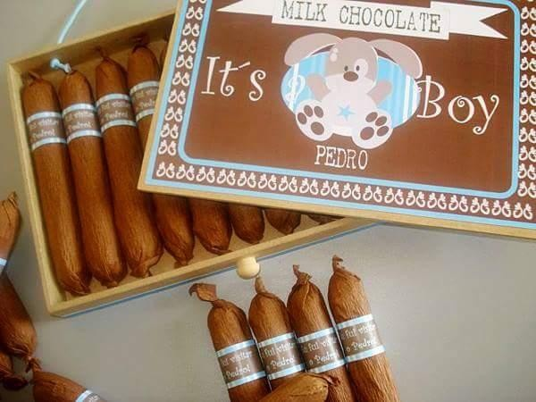

Slide 44
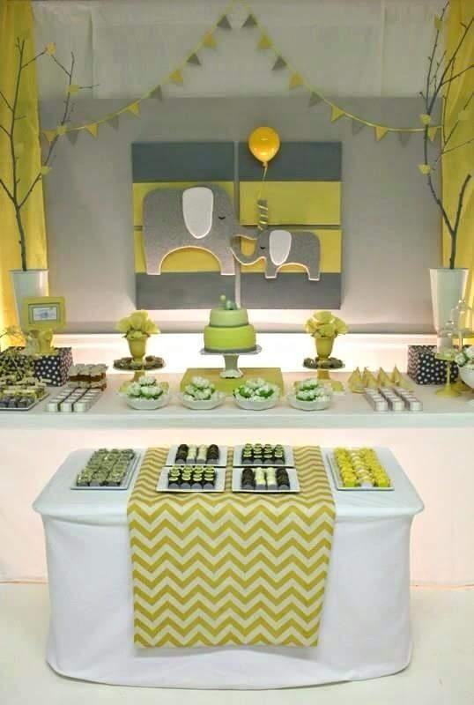

Slide 45
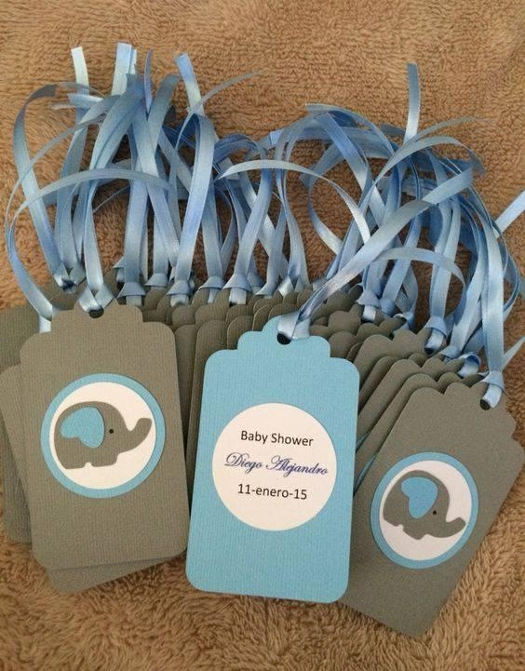

Slide 46
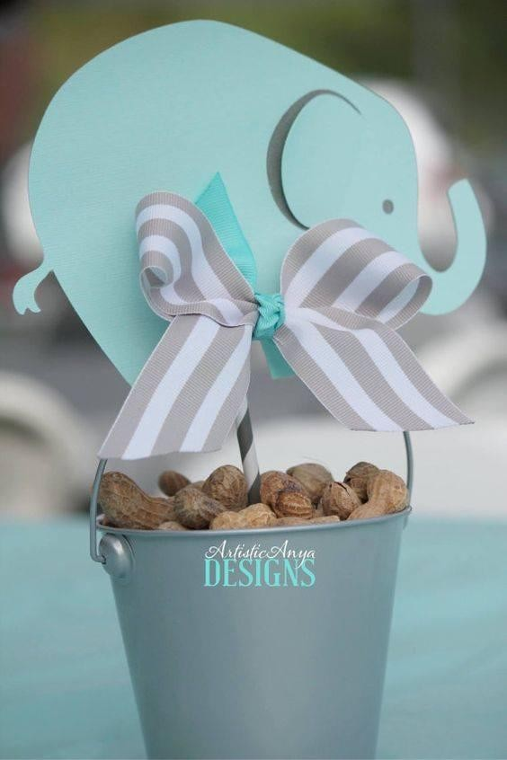

Slide 47
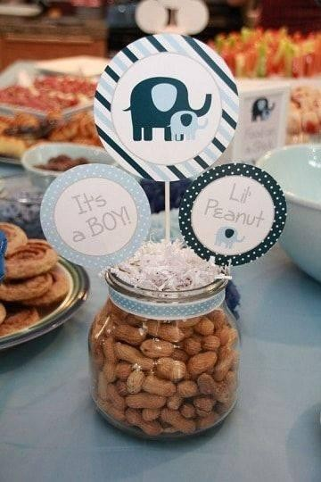

Slide 48
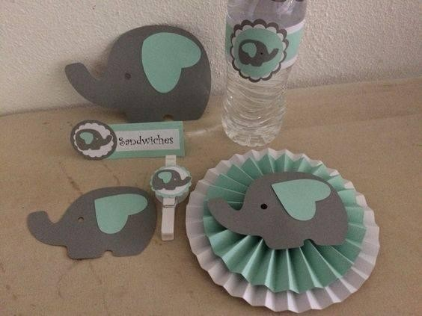

Slide 49
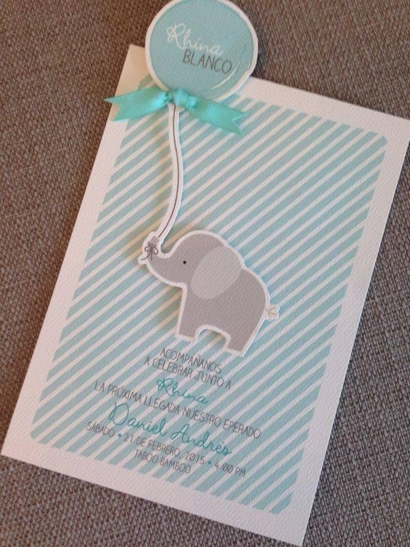

Slide 50
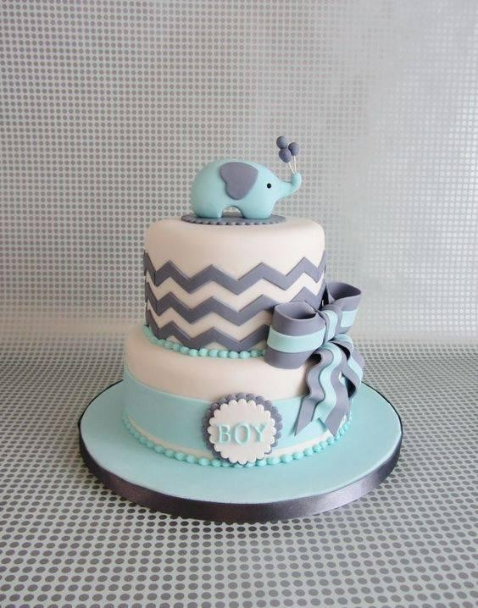

Slide 51


Slide 52


Slide 53


Slide 54



Slide 55


Slide 56


Slide 57


Slide 58


Slide 59


Slide 60


Slide 61


Slide 62


Slide 63


Slide 64


Slide 65


Slide 66


Slide 67


Slide 68


Slide 69


Slide 70


Slide 71


Slide 72


Slide 73


Slide 74


Slide 75


Slide 76


Slide 77



Slide 78


Slide 79


Slide 80


Slide 81


Slide 82


Slide 83


Slide 84


